Slide 1
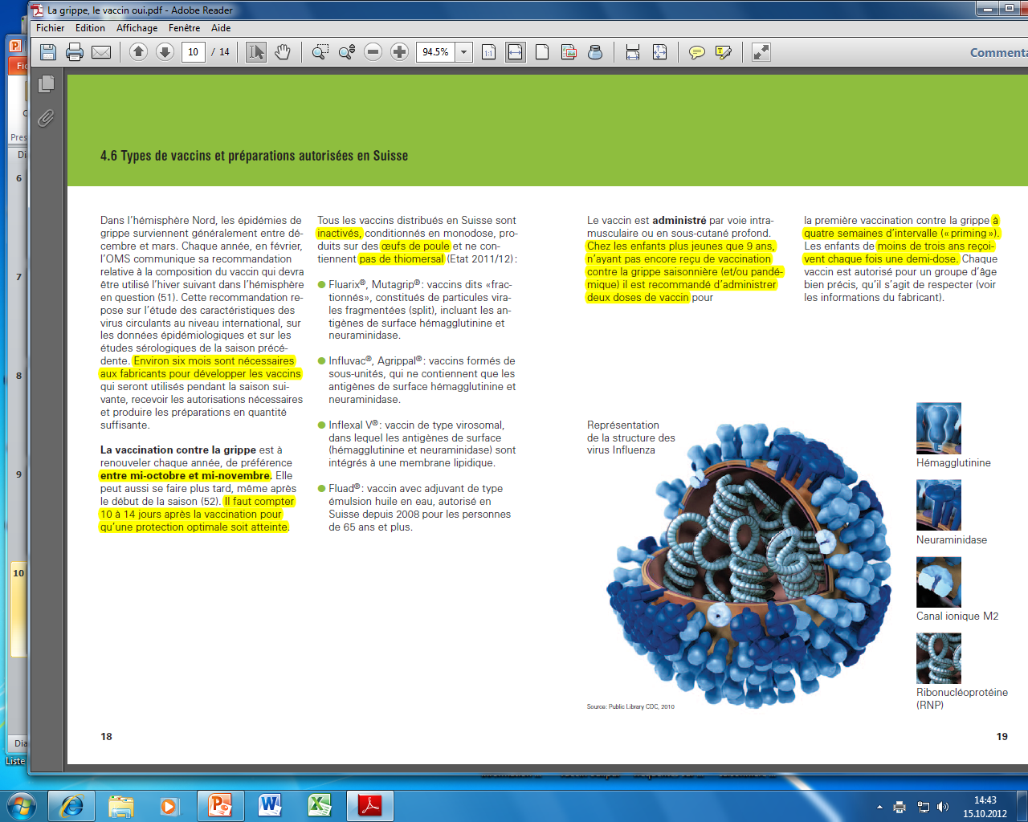
LA GRIPPE
«INFLUENZA»
«influenza di freddo» ou «influence du froid »)

Slide 2
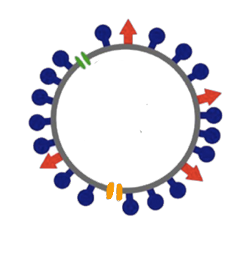
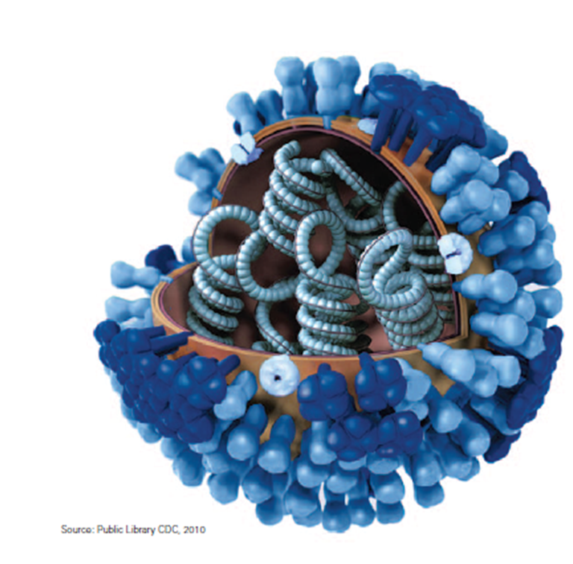
INFLUENZA
HA
NA
M2
( Influenza A)
8 RNA ss(-)
PB2
PB1
PA
HA
NP
NA
M
NS
Hémagglutine (HA) → Attachement du virus aux cellules (via ac.syalique)
Neuraminidase (NA) → Détachement des virus des cellules (coupe l’acide sialique)

Slide 3
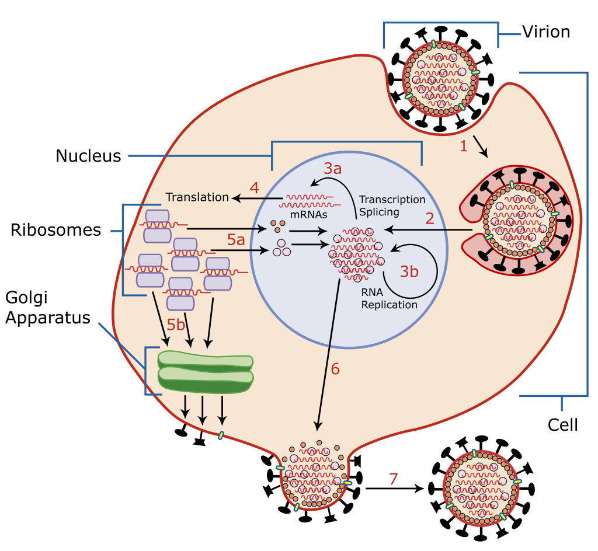

INFLUENZA
ss-RNA
HA
attachement
M2
fusion
Amantadine
Oseltamivir
NA
détachement
https://www.youtube.com/watch?v=-CRduDChuv8

Slide 4
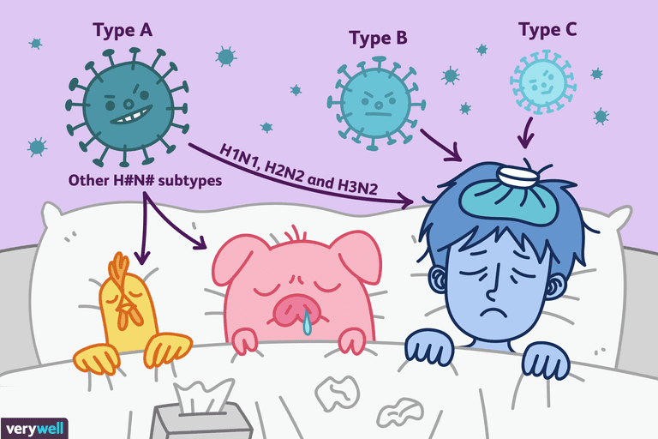



INFLUENZA A, B, C— QUELLES DIFFERENCES ?
PANDÉMIES !
Epidémies localisées
Rare
Oiseaux, cochons, hommes, etc …
Hommes, (phoques)
Cochons, hommes
PAS D’ÉPIDÉMIES
Victoria
Yamagata
Influenza A:
> 80% des infections humaines
Mute vite →Pandémies
Retrouvé dans bcp d’espèces d’animaux
Influenza B:
N’existe presque que chez l’homme
Mute lentement, nréalise pas de “shift”→ Moins de pandémies
Influenza C
Rare chez l’homme mais infections possiblement sèvères

Slide 5
MUTATIONS, ANIMAUX
ET
PANDEMIES

Slide 6
Le “DRIFT”
RNA polymérase virale
Fait 10’000 x plus d’erreurs que l’enzyme humaine
Pas de système de correction comme chez l’homme
Mutations ponctuelles
→
Petits changements d’aspects et de
comportements du virus
C’est le “DRIFT”
Immunité résiduelle mais que partielle d’une année a l’autre
Réinfection possible
chaque année !

Slide 7
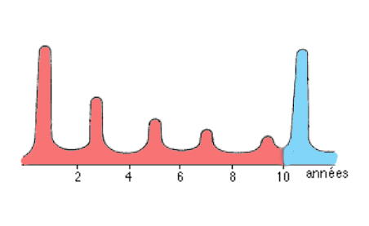

“DRIFT, SHIFT” et PANDEMIE
Pandémie
Pandémie
↓ nombre de malades
car ↑AC dans la population
AC
Changement massif
“SHIFT”
“DRIFT”
= glissement antigénique lent
→ immunité partielle qui ↑
Changement massif
“SHIFT”
“SHIFT”
= Transfert de segments entiers de génome
changements massifs du virus → perte totale d’immunité → PANDÉMIES

Slide 8
TRANSFERT DE SEGMENTS ENTIERS DE GÉNOME,
COMMENT ÇA MARCHE?
RÔLE DES OISEAUX
Notes:
Tous les sous types infectent les oiseaux sauf H17N10 et H18 N11 qui ne touchent les chauves-souiris
HPAI: highly Pathogenic Avian Influenza: 90-100% décès en 48h chez oiseaux
LPAI: Low Pathogenic Avian Influenza
Seuls les H1N1 et H3N2 circulent chez l’humain
Des infections humaines sporadiques existe essentiellement avec du H5N1, H7N7 ou H7N3 et H9N2

Slide 9
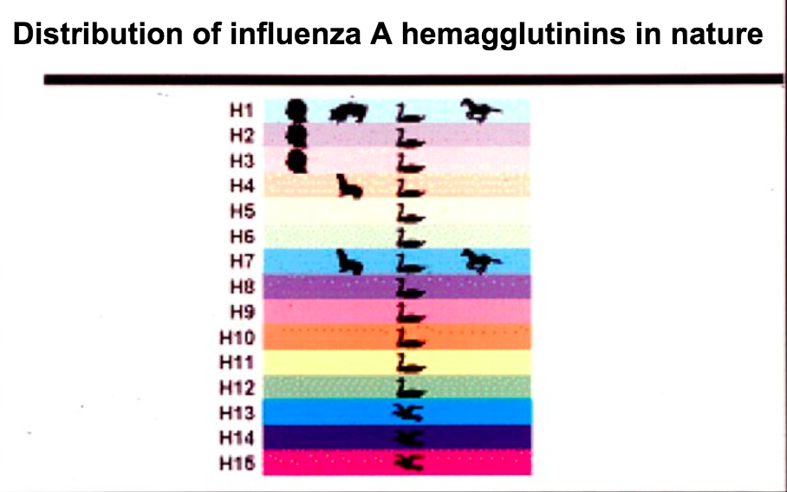
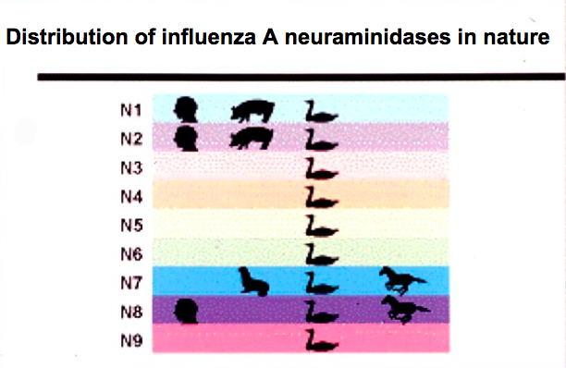
Hémagglutines
Neuraminidases
Certains sous types d’HA et NA de l’influenza A sont spécifiques à chaque espèces,
SAUF POUR LES OISEAUX qui les ont tous!

Slide 10
  Les des oiseaux constituent un réservoir de gènes de la grippe A pour les autres espèces

Slide 11







ROLE DE L’ELEVAGE CONJOINT ET DU COCHON
Infection des
oiseaux d’élevage
Infection humaine généralisée
Infection humaine isolée
Oiseaux sauvages
Infection des cochons
par les virus aviaires
Si ce nouveau virus est capable de transmettre de personne à personne on aura une
Infection de l’homme par les cochons
+ par virus humains
RECOMBINAISON !

Slide 12
  L’élevage conjoint du porc et des oiseaux à proximité de l’homme favorise la création de nouvelles souches de virus de la grippe dangereuses pour l’homme.

Slide 13
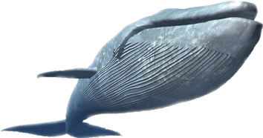
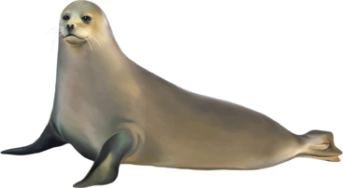
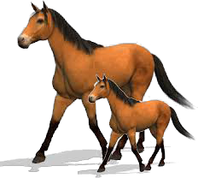

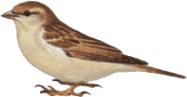
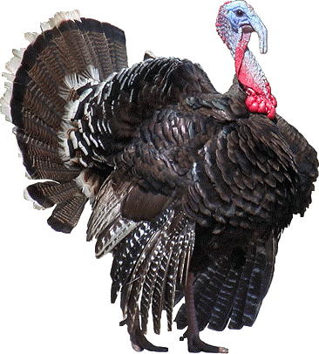
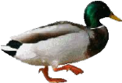


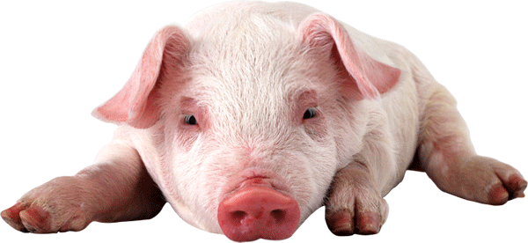
AU FINAL
H7N7
H3N8
= Reservoir
H (1-18)
N (1-11)
“Grippe aviaire”
ELEVAGE
“Grippe porcine”
ELEVAGE
Grippe humaine
Transmission
Inter humaine
EPIDÉMIES
Notes:
Tous les sous types infectent les oiseaux sauf H17N10 et H18 N11 qui ne touchent les chauves-souiris
HPAI: highly Pathogenic Avian Influenza: 90-100% décès en 48h chez oiseaux
LPAI: Low Pathogenic Avian Influenza
Seuls les H1N1 et H3N2 circulent chez l’humain
Des infections humaines sporadiques existe essentiellement avec du H5N1, H7N7 ou H7N3 et H9N2

Slide 14
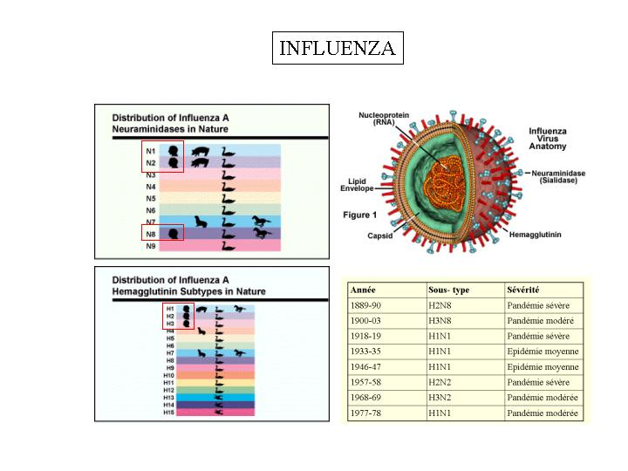

UNE PANDEMIE
C’EST…
Pandémie
→
Taux d’infection entre 20-50% de la population
1-100 millions
de morts

Slide 15
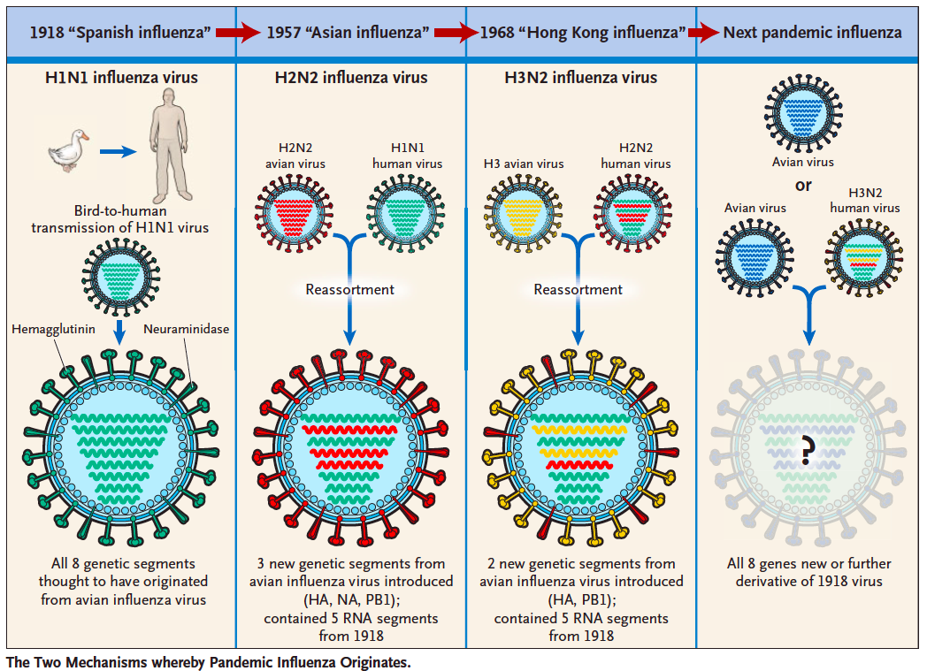




PANDEMIES ANTERIEURES…
Prochaine pandémie
1918
GRIPPE ESPAGNOLE
1957
GRIPPE ASIATIQUE
1968
GRIPPE DE HONG KONG
50 millions de morts
1-2 millions de morts
1 million de morts

Slide 16
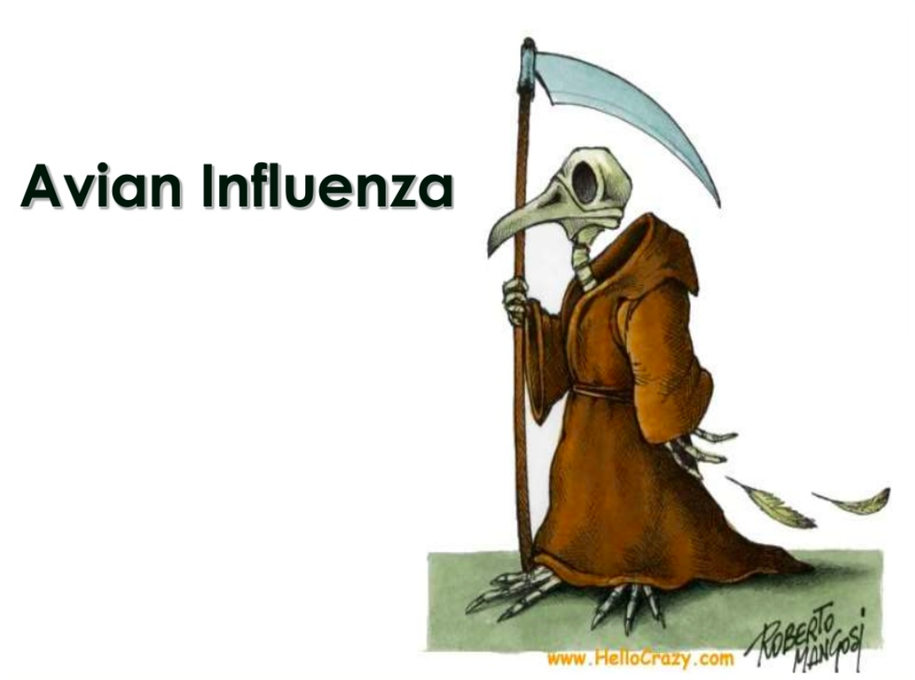
GRIPPE AVIAIRE
FAUT-IL EN AVOIR PEUR?

Slide 17


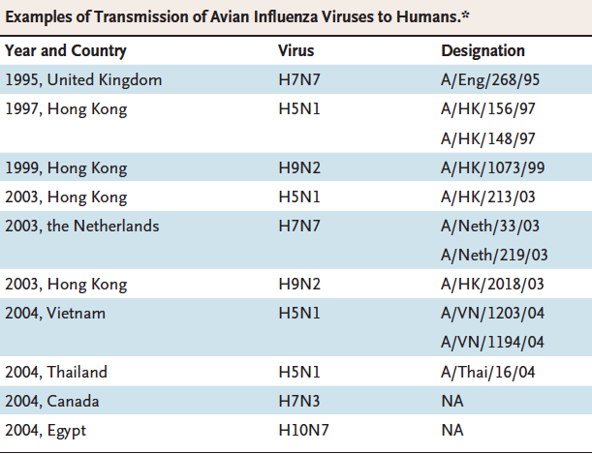
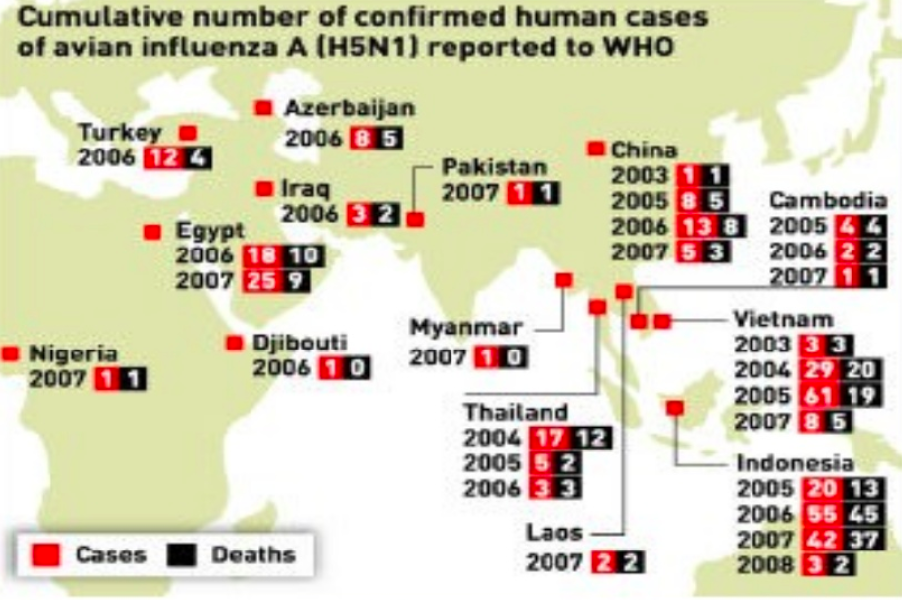
TRANSMISSION AVIAIRE DIRECTE ?
La plupart des souches d’influenza A circulants chez les oiseaux n’infectent généralement pas l’homme.
Dans ces cas avec souvent de fort taux de mortalité et peu ou pas de capacité de transmission inter humaine.
Certaines souches cependant y sont parvenues
Notes:
Des infections humaines sporadiques existe essentiellement avec du H5N1, H7N7 ou H7N3 et H9N2
Seuls les H1N1 et H3N2 circulent chez l’humain

Slide 18
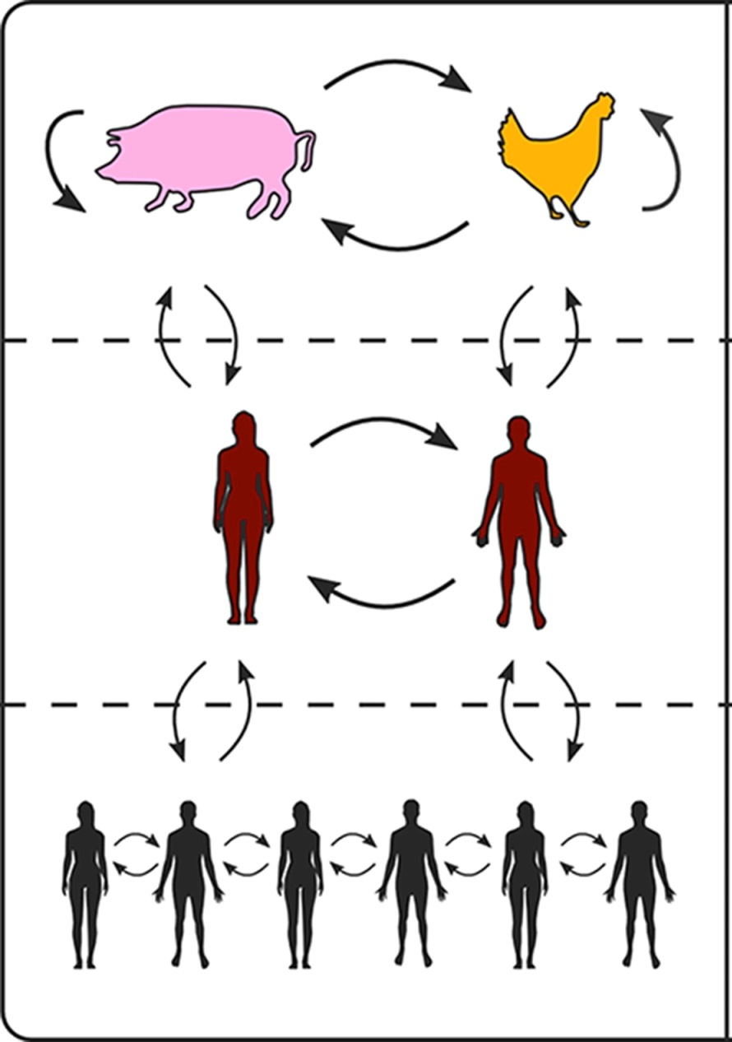



CONDITIONS POUR UNE PANDEMIE
Capable de se répliquer chez l’homme
Transmission inter humaine

Slide 19

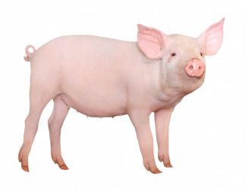
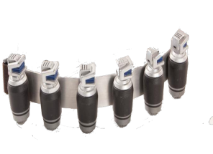
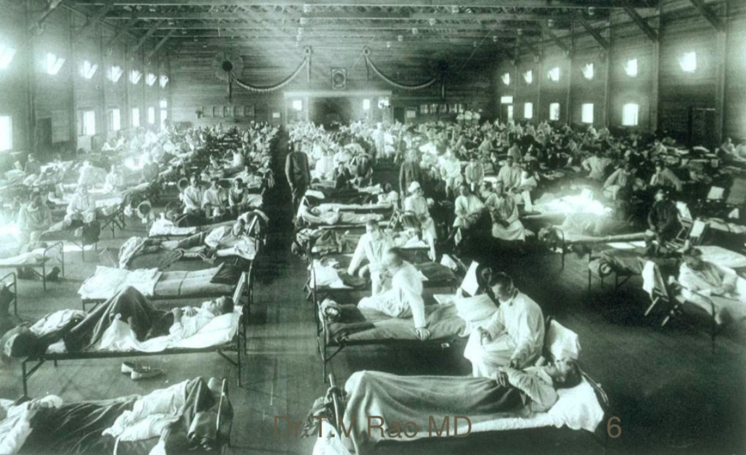
+
Bird
Flu
Porcine
Flu
= Risque de pandémie !

Slide 20
  LA GRIPPE EN SUISSE

Slide 21
  STATISTIQUES «SENTINELLE» POUR LA GRIPPE EN SUISSE
1 infection chaque année pour:
5 à 10 % des adultes
20 -30% des enfants
→
112’000 à 275’000 consultations
chaque année
Jusqu’à 1’500 décès en (dont 92 % de
personnes âgées).
30%
de porteurs ASYMPTOMATIQUES
Une infection de jusqu’à 23 % du personnel hospitalier non vacciné contre seulement 2% si vacciné (10 x moins).
Une Contagiosité de
J-1 à J5 (J10) depuis le début des symptômes
Un taux de transmission de la grippe dans un service hospitalier de 50-60%.

Slide 22
COMMENT
PREVENIR CELA?

Slide 23

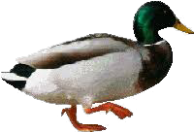

POSSIBILITES D’ACTION
Avian flu
Reservoir
Porcine flu
Human flu

Slide 24
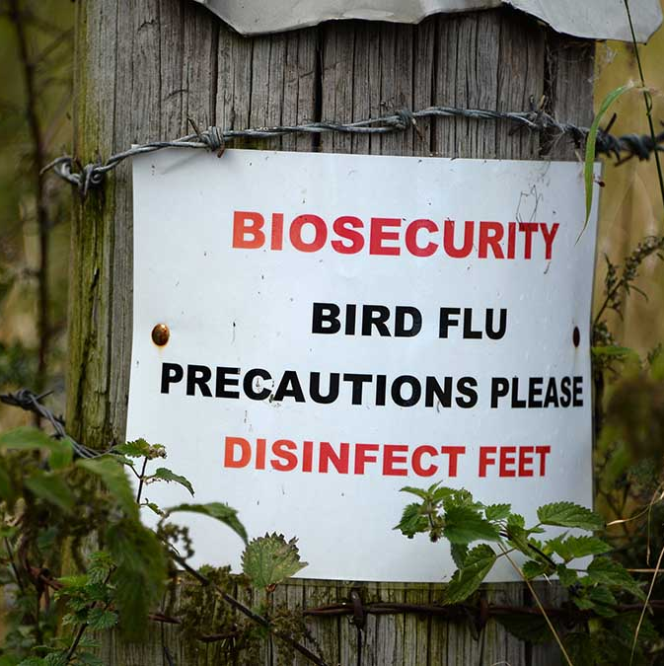
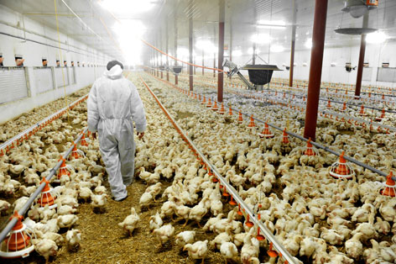
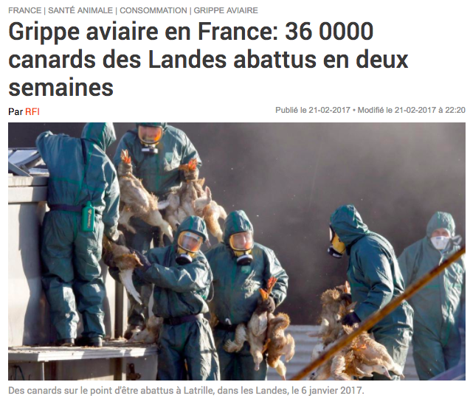
PREVENTION TRANSMISSION INTER ANIMAUX

Slide 25
PREVENTION TRANSMISSION
INTER HUMAINE
1/ SAVOIR RECONNAÎTRE UNE GRIPPE
2/ MESURES PHYSIQUES DE PREVENTION
3/ VACCINATION

Slide 26
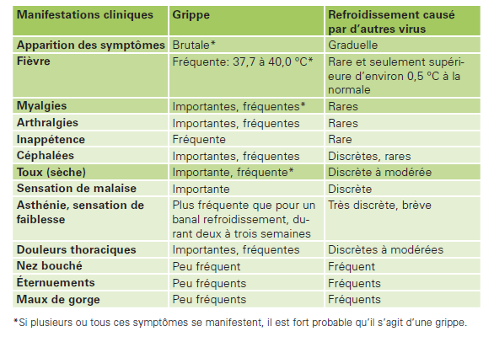
GRIPPE OU PAS GRIPPE ?
EN FAVEUR
CONTRE
ORL

Slide 27
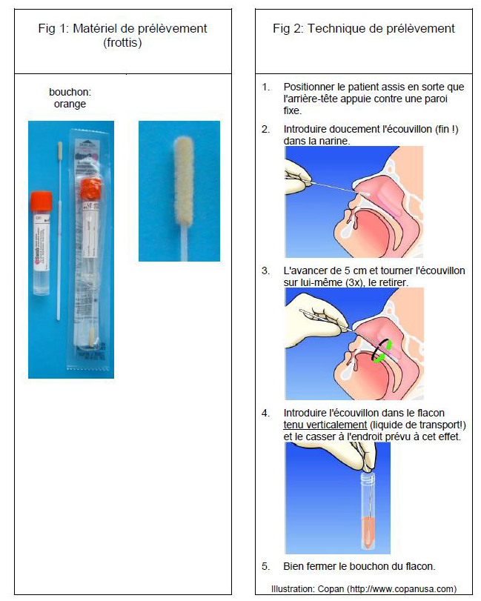
LABO POUR LA GRIPPE

Slide 28
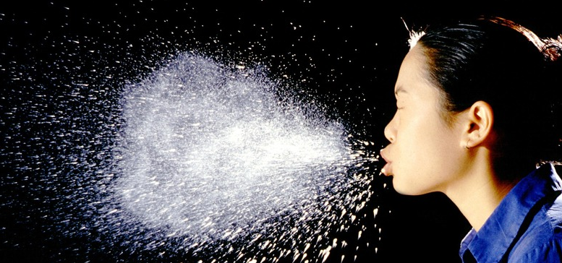
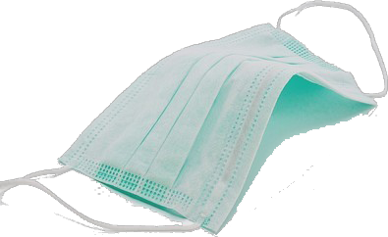
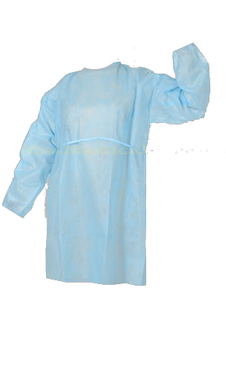
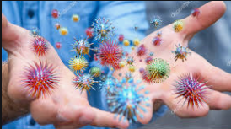
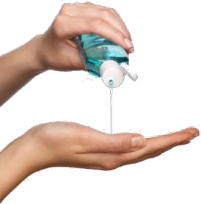

MESURES DE PREVENTION PHYSIQUES
MESURES DE PREVENTIONS
COHORTAGE

Slide 29

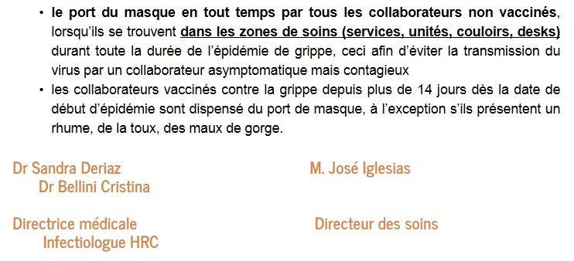
DIRECTIVES INSTITUTIONELLES

Slide 30
LA VACCINATION

Slide 31
  QUI EST À RISQUE
  DE COMPLICATIONS ?

Slide 32
POPULATION A RISQUE DE COMPLICATIONS
  Les femmes enceintes
  Les prématurés de < 33 SA ou PN < 1500 g → les vacciner dès 6 mois d’âge chronologique au moins pendant les 2 premiers hivers.
  Les malades chroniques: maladies cardiaques, respiratoires (p. ex., asthme), maladie du système immunitaire (asplénie, HIV, cancer, immunothérapie, traitement corticoïde systémique) ou d’une pathologie affectant les fonctions rénale , hépatique, métabolique (diabète ou obésité morbide), musculaire ou neurologiques → 1er vaccin dès l’âge de 6 mois.
  Les personnes de 65 ans et plus.

Slide 33
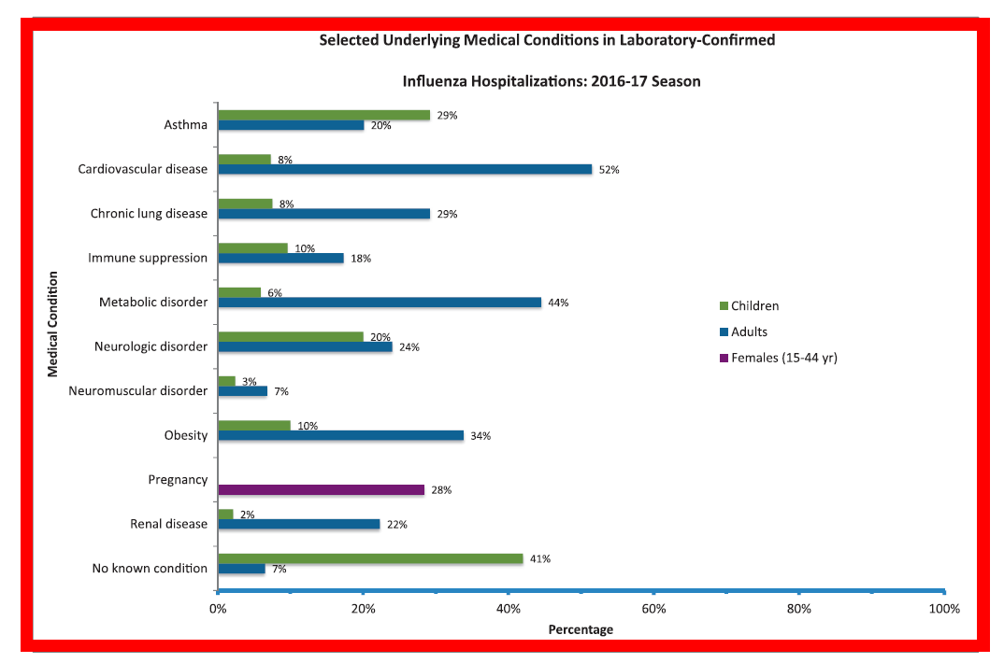
POPULATION À RISQUE

Slide 34
COMPLICATIONS DE LA GRIPPE
  Sinusite, otite, faux croup, bronchite, pneumonie virale ou par surinfection bactérienne.
  Pleurésie, une myosite, une myocardite, péricardite, cardiomyopathie dilatée, infarctus du myocarde.
  Méningite, encéphalite, myélite, Guillain-Barré.
  Appendicite, cholécystite (rares).

Slide 35
POPULATION À RISQUE
→ RISQUE COMPLICATIONS X 5 !
→ POPULATION A VACCINER EN PRIORITÉ !

Slide 36

    GRIPPE ET GROSSESSE
PEDIATRICS Volume 140, number 4, October 2017:e20172550
Pediatrics 2018;142;

Slide 37
SE VACCINER…
MAIS AVEC QUOI ?

Slide 38

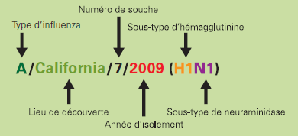
CHAQUE ANNEE…
SITUATION INTERNATIONALE DE L’ANNEE:
Activité en Asie, Amérique du Nord et en Europe. → Importance du pic, contagiosité, population touchée, mortalité.
Type de germes circulants: A (H3N2, H1N1) et B (Victoria, Yamagata).
Ex. Info en 2017:
2/3 décès sur influenza A
1/3 décès sur influenza B
H3N2 : plus sévère et plus mortel que le H1N1, particulièrement pour les < 6 mois et > 65 ans
80-85% des décès chez des enfants non vaccinés
Choix de la composition des vaccins tri-valents et quadri-valents
Ex:
Trivalents:
A/Michigan/45/2015 (H1N1)pdm09*
A/Hong Kong/4801/2014 (H3N2)
B/Brisbane/60/2008 (lignée Victoria)
Quadri-valents
= Trivalent + 1 souche B:
ex: B/Phuket/3073/2013 (lignée Yamagata)
* pdm= pandémie
Notes:
2017-2018:
Vaccins trivalents
A/Michigan/45/2015 (H1N1)pdm09 ou une souche apparentée
A/Hong Kong/4801/2014 (H3N2) ou une souche apparentée
B/Brisbane/60/2008 ou une souche apparentée (appelée « Ligne Victoria B»)
Tétravalents contre l’influnenza
+ B/Pukhet/3073/2013 ou une souche apparentée (appelée “ligne B-Yamagata”).

Slide 39
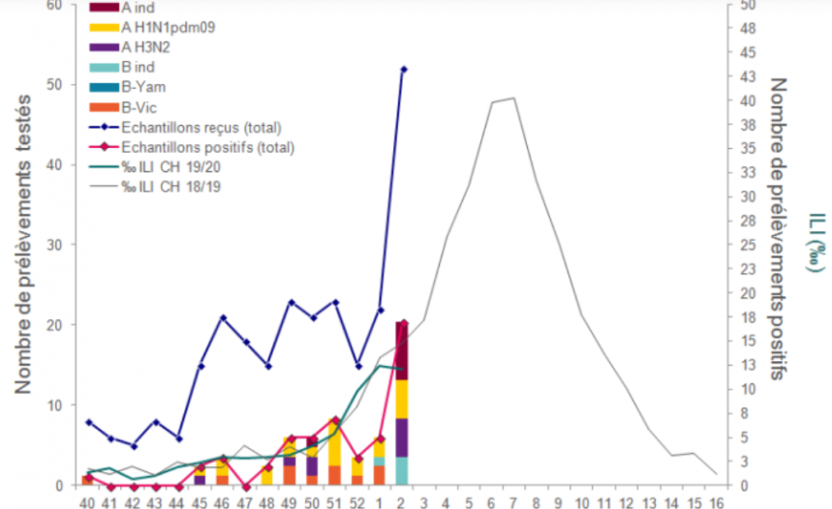
Epidémiologie 2019-2020:
Le vaccin grippal tétravalent 2019-2020 est composé des souches virales suivantes :
A/Brisbane/02/2018 (H1N1)pdm09, actuellement prédominante à l'échelle mondiale ;
A/Kansas/14/2017 (H3N2) ;
B/Colorado/06/2017 (lignée Victoria/2/87) ;
B/Phuket/3073/2013 (lignée Yamagata/16/88).
Notes:
2017-2018:
Vaccins trivalents
A/Michigan/45/2015 (H1N1)pdm09 ou une souche apparentée
A/Hong Kong/4801/2014 (H3N2) ou une souche apparentée
B/Brisbane/60/2008 ou une souche apparentée (appelée « Ligne Victoria B»)
Tétravalents contre l’influnenza
+ B/Pukhet/3073/2013 ou une souche apparentée (appelée “ligne B-Yamagata”).

Slide 40

Vaccin 3- ou 4- valents
sous-unitaire, split, virosomal, adjuvanté ?

Slide 41
SE VACCINER… MAIS AVEC QUOI ?
Vaccins SOUS UNITAIRES:
Aggripal®
Influvax®
Inflexal V (virosomal) = HA et NA intégrés à une membrane lipidique →mieux reconnu.
Fluad® (dès 65 ans) avec adjuvant → mieux reconnu
Vaccin FRACTIONNÉS dit «SPLIT»:
Mutagrip®
Fluarix Tetra® (dès 36 mois)
*
*
Changent chaque année!

Slide 42
JE SUIS TOUJOURS PERDU, QUEL VACCINS CHOISIR…?

Slide 43
REPONSE:
C’EST A PEU PRES EGAL…
…le peu de données disponibles ne permettent pas de différencier les vaccins sous-unitaires (Agrippal®, Influvac®, Fluad® (adjuvanté par MF59) et fragmentés (Mutagrip®, Fluarix Tetra®) – à part l’adjuvant et le nombre de souches contenues (3 ou 4).
  Les vaccins Tri-valents ont montré une bonne efficacité (49 -77 %) contre les virus du lignage B-Yamagata ce qui indique une protection croisée entre les lignages.
L’ESSENTIEL RESTE DONC D’ÊTRE VACCINÉ !
Bulletin InfoVac n° 9/2016

Slide 44
NOMBRE DE DOSES DE VACCINS
ENTRE 6 MOIS ET 8 ANS
(= priming)
*
*
(= rappel)
* Nb: ½ doses entre 6-35 mois et doses complètes ensuite
Pediatrics 2018;142;
Dès 9 ans, 1 seule dose par année suffit que ce soit un rappel ou non
LAIV: Live Attenuated Influenza Vaccine

Slide 45
    MEILLEUR MOMENT SE VACCINER
  La période de vaccination idéale va de mi-octobre-mi-novembre → soit au moins 2 semaines avant le début supposé de l’épidémie de grippe (AC après 10-14 jours).
  En cas de primo vaccination avec besoin de 2 doses (< 9 ans), administrer la 1ère dose le plus tôt possible pour laisser assez de temps pour permettre à la 2ème dose (qui aura lieu 1 mois plus tard) d’être efficace avant que le virus ne soit épidémique.
  Pour les adultes et particulièrement pour les séniors, une vaccination trop précoce dans la saison risque de diminuer la protection durant la période épidémique (perte de protection de 5-10%/mois). Il faudra donc pondérer entre le risque de vacciner trop tôt et celui de vacciner trop tard ou encore d’oublier de vacciner (ce qui est bien pire) …
  Les enfants entre 6 mois et 35 mois recevront des ½ doses.
  NB: Une étude récente montre qu’une dose complète est plus immunogénique et reste bien tolérée chez les nourrissons de < 1 an… (Pediatrics 2011 Aug;128(2):e276-89).

Slide 46
  CONTRE-INDICATIONS AU VACCIN
    Enfants de < 6 mois d’âge chronologique.
    ATCD d’anaphylaxie aux composants du vaccin autre que l’œuf.
    ATCD de maladie de Guillain-Barré.

Slide 47
REPONDRE AUX
QUESTIONS LEGITIMES
DES VACCINO-
SCEPTIQUES

Slide 48
EFFICACITE DU VACCIN
    Pour les enfants, l’efficacité du vaccin est en moyenne de 70-90%.
    Pour les séniors, cette efficacité est d’environ 30-50% mais atténue malgré tout la sévérité de la maladie!
    Protection optimale (présence d’AC protecteurs) apparait environ 10-14 jours après le vaccin et dure environ 6 mois car il y a une perte progressive de protection d’environ 5-10%/mois.

Slide 49
MAIS CES VACCINS ILS CONTIENNENT QUOI?
  De l'eau
  Des composants de virus inactivés (sous unitaire ou fractionné)
  Des additifs pour la conservation et la stabilisation (lécithine, formaldéhyde)
  De faibles traces de protéines d'œufs de poule ainsi que des traces d'antibiotiques (aminoglycosides).
  Aucun vaccins pour la grippe n’a de mercure ni d'aluminium.

Slide 50
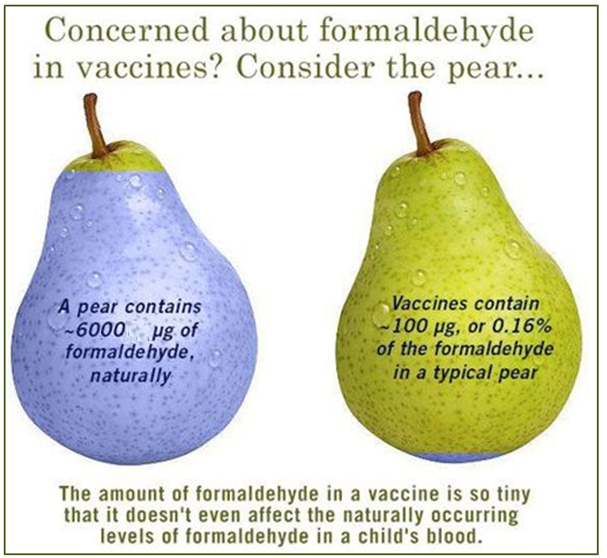
LÉCITHINE
(Poire de 100 g)
FORMALDÉHYDE
https://www.cfs.gov.hk/english/whatsnew/whatsnew_fa/files/formaldehyde.pdf
Notes:
Lécithine: lipide phosphoré utilisé comme additif alimentaire et que l’on trouve dans le jaune d’œuf ou le soja,
Le formaldéhyde est un toxique mais aussi retrouvé naturellement dans certains aliments et dans notre corps → tout est une question de dose. Il est utlisé pour inactiver les composants des vaccins.

Slide 51
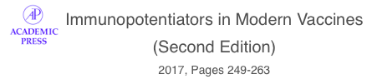
LES VACCINS POUR LA GRIPPE CONTIENNENT QUOI?
MF59
  Fluad® adjuvant MF-59 (pour les >65 ans) :
    Squalène (9.75 mg): lipide produit naturellement par les humains (dans le sébum humain) et intermédiaire essentiel dans la biosynthèse du cholestérol, des hormones stéroïdes et de la vitamine D
    Trioléate de sorbitane (1,175 mg)→ stabilisant/émulsifiant produit depuis le sorbitol (sucre du sorbier) et l'acide oléique (huile d’olive) et digéré comme une graisse normale.
    Acide citrique (0,04 mg): jus de citron
    Citrate de sodium (0,66 mg): sel de l’acide citrique (jus de citron) régulateur de l'acidité, émulsifiant, séquestrant et stabilisant
    Polysorbate 80 (1,175 mg): émulsifiant, controversé car connu pour être toxique à haute dose (cancérigène, repro- toxique, fœto- toxique , allergisant) mais inoffensifs dans les proportions utilisées dans les vaccins…
Pour les curieux:
http://www.additifs-alimentaires.net

Slide 52
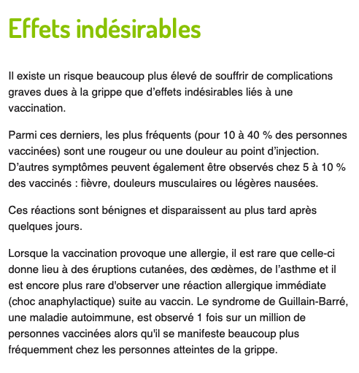

INFORMER DES EFFETS INDESIRABLES PREVISIBLES

Slide 53
QUESTIONS-RÉPONSES - Infovac®
Comment expliquer à mes patients qu’il faut refaire le même vaccin contre la grippe que celui qu’ils ont eu l’année dernière ??
La raison est simple : la protection contre la grippe ne dure pas plus de quelques mois :
Parce que les vaccins ne contiennent pas d’adjuvant (sauf le Fluad®) pour augmenter/prolonger suffisamment les réponses vaccinales.
Parce que les personnes âgées ou malades répondent moins bien - et donc sont moins longtemps protégées – même par la vaccination même adjuvantée. Pour rester protégé, il est donc nécessaire de revacciner même si les souches circulantes ne changent pas…
Penser aussi à vacciner l’entourage familial → le proposer en per- et post-partum dans toutes les maternités!

Slide 54
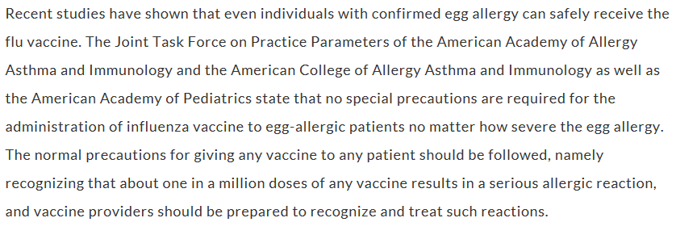

Quel risque de vacciner un patient pour la grippe qui est allergique aux œufs ??
Les sujets avec une réaction anaphylactique à l’oeuf peuvent également être vaccinés sans risque – le contexte émotionnel recommandant peut-être une vaccination dans une institution (clinique ou policlinique) offrant une prise en charge optimale en cas de réaction – très improbable…
Questions-réponses- Infovac (Suisse)

Slide 55
TRAITEMENT
MEDICAMENTEUX

Slide 56
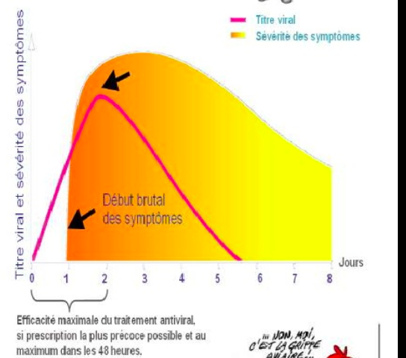
  TRAITEMENT ANTI VIRAL

Slide 57
TRAITEMENT ANTI VIRAL

Slide 58
QU’ATTENDRE DES ANTI VIRAUX
OSELTAMIVIR
Diminution des
  Complications respiratoires nécessitant une antibiothérapie (RR 0,56)
  Des hospitalisations (RR 0,37).
Prévenir le patient de l’augmentation significative des effets secondaires digestifs:
  Nausées (RR 1,6)
  Vomissements (RR 2,43).
Rev Med Suisse, vol 11, 576
La chimioprophylaxie ne contre-indique pas ni ne remplace la vaccination!

Slide 59
Pediatrics 2018;142;
Oseltamivir (Tamiflu®) cp ou sirop
  = 1er choix (→ bloc la neuraminidase)
  Per os
  EI: nausées, vomissements
Zanamivir (Relenza®) ! médicament inhalé!
  Dès 5-7 ans
  CI :Si maladie chronique pulmonaire (risque de bronchospasme)

Slide 60
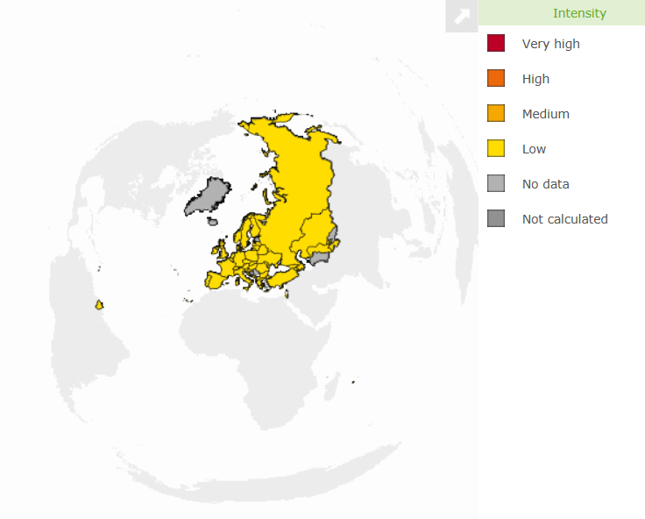
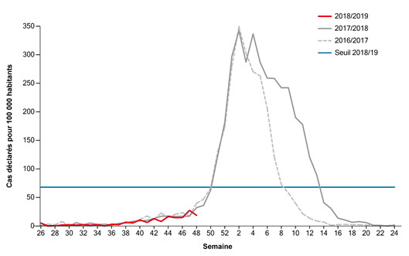
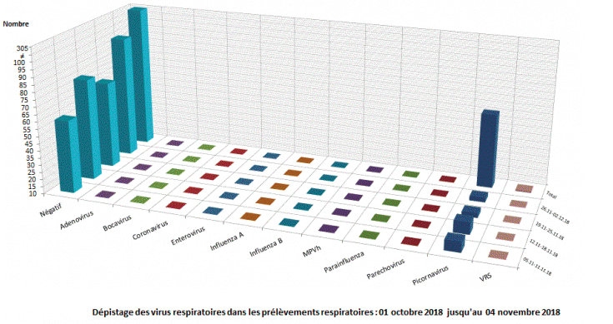
  OUTILS DE SURVEILLANCE POUR LE MEDECIN
GOOGLE: GRIPPE OFSP → Grippe saisonnière – Point de la situation - BAG - Admin.ch
http://flunewseurope.org/
https://www.hug-ge.ch/laboratoire-virologie/epidemiologie-virus-respiratoires
https://www.hug-ge.ch/laboratoire-virologie/surveillance-virus-grippe-humaine-suisse

Slide 61
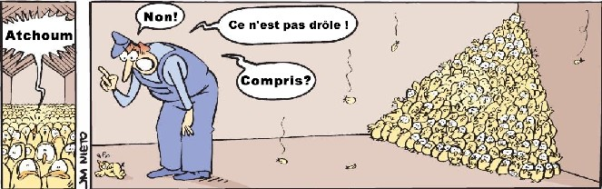
MERCI POUR VOTRE ATTENTION

